Slide 1
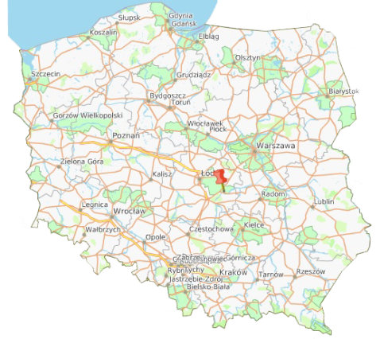
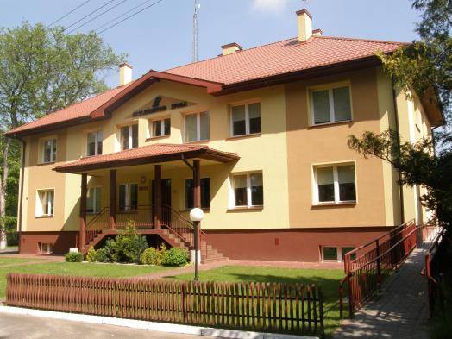
Nadleśnictwo Spała
Położone jest w województwie łódzkim, w powiecie tomaszowskim, na terenie ośmiu gmin: Budziszewice, Czerniewice, Inowłódz, Lubochnia, Rzeczyca, Tomaszów Mazowiecki, Ujazd i Żelechlinek.
Obszar zasięgu terytorialnego Nadleśnictwa Spała wynosi 454,40 km²
Trochę historii… Bogactwo Puszczy Nadpilickiej doceniali już władcy Polski od czasów piastowskich - toteż bory te do dóbr królewskich należały. Ziemie polskie leżące na zachód linii Pilicy w wyniku II rozbioru Polski znalazły się pod panowaniem pruskim. Władze pruskie odebrały królewszczyzny dotychczasowym dzierżawcą tworząc Urzędy Leśne, które działały w oparciu o ustawodawstwo obowiązujące w państwie pruskim. W końcu XIX wieku Spała stała się rezydencja myśliwską cara Aleksandra III. Po pierwszej wojnie światowej w niepodległej II Rzeczypospolitej w 1918 roku podzielono lasy podległe Urzędowi Leśnemu Lubochnia na N-ctwo Regny i N-ctwo Spała. W 1922 r. środkową część lasów N-ctwa Spała przydzielono do rezydencji Prezydenta Rzeczypospolitej w Spale. W 1976 r. do N-ctwa Spała dołączono również obszar leśny zlikwidowanego N-ctwa Rawa Maz. Ten ostatni został jednak odłączony od Spała w 1991 r. Po dokonanych zmianach N-ctwo obejmuje powierzchnię 15.579 ha.

Slide 2
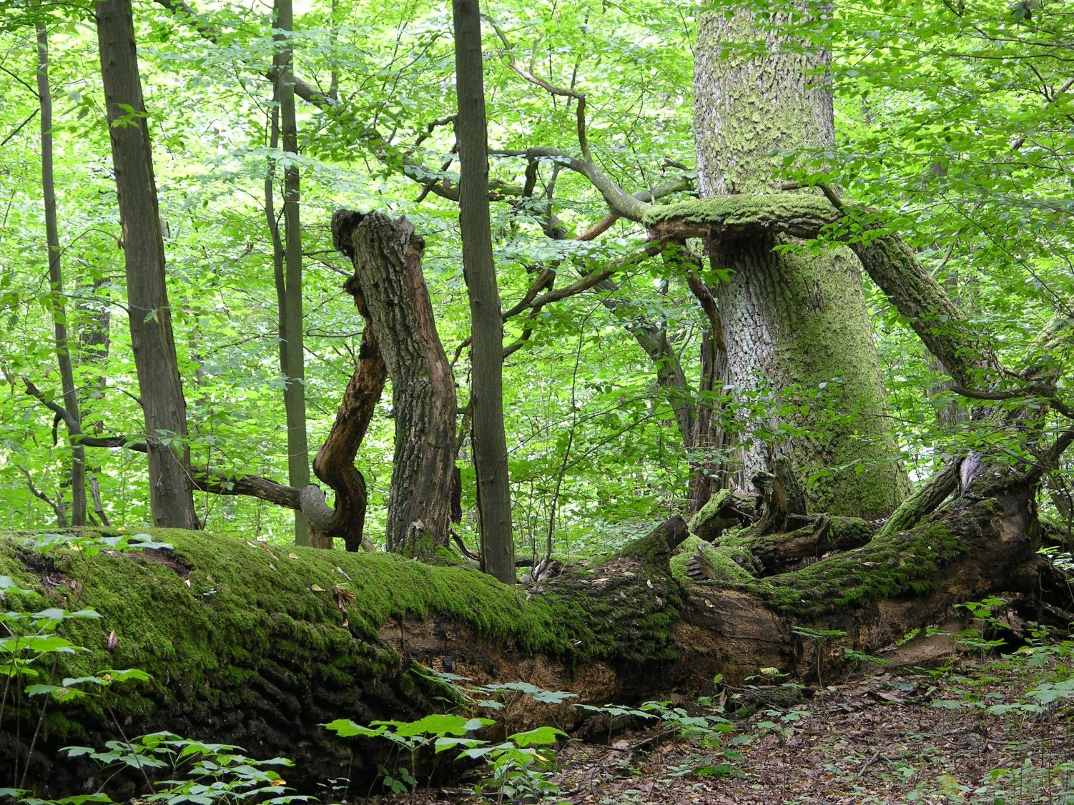
Nadleśnictwo Spała
Zasoby leśne Występuje 12 typów siedliskowych lasu. Wśród nich przeważają siedliska borowe z królową spalskich lasów sosną. Średni wiek wszystkich drzewostanów nadleśnictwa to 70 lat.
Udział siedlisk leśnych:
Bory (14,21%) – dominującym gatunkiem jest tu sosna z niewielką domieszką gatunków liściastych takich jak: brzoza, jarząb, osika.
Bory mieszane (35,91%) – gatunkiem głównym jest sosna, której towarzyszą: dąb, brzoza, modrzew, jodła oraz lipa. Lasy mieszane (40,48%) – gatunkami głównymi są tu: sosna, dąb, buk oraz jodła z domieszkami różnych gatunków liściastych oraz iglastych. Lasy liściaste (6,28%) – drzewa dominujące to gatunki liściaste są to głownie: dąb, buk, wraz z licznymi gatunkami domieszkowymi: modrzewiem, lipą, klonem, grabem , czy jaworem. Olsy (3,53%) – gatunkiem panującym jest tu olsza z niewielką domieszką: jesionu, brzozy, czy świerka.
Ochrona przyrody
Rezerwaty przyrody - 7 Park Krajobrazowy - 1 Obszary chronionego krajobrazu – 1 Obszarów Natura 2000 – 4 Pomniki Przyrody - pojedyncze drzewa (31 ) oraz grupy drzew (13 grup i jedna aleja).

Slide 3
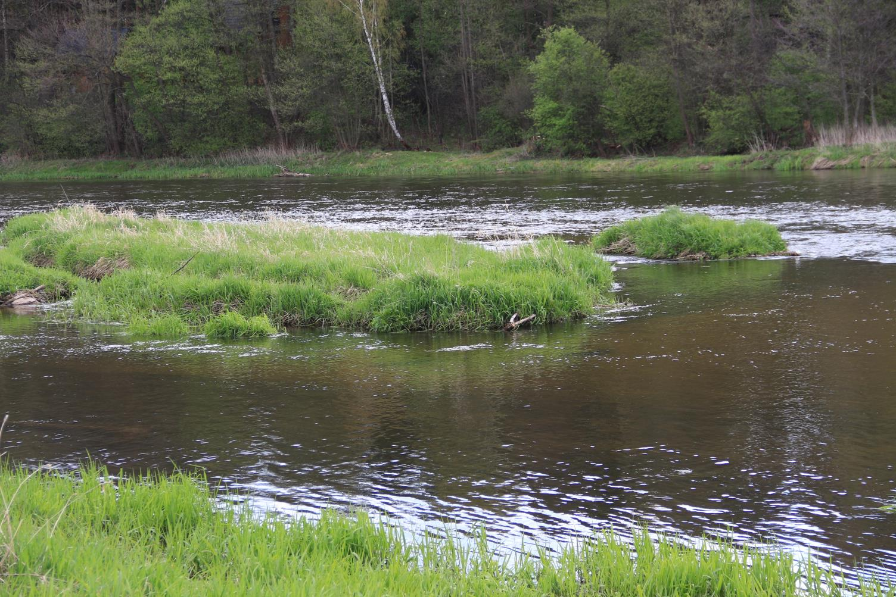
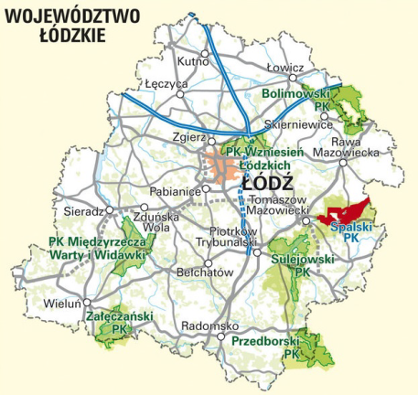
Na terenie Nadleśnictwa Spała występuje Spalski Park Krajobrazowy.
Spalski Park Krajobrazowy został utworzony w 1995 roku. Jest to największa powierzchniowa forma ochrony przyrody znajdująca się w zasięgu terytorialnym Nadleśnictwa Spała.
Spalski Park Krajobrazowy zajmuje obszar 13.110 ha, a jego otulina 24.134 ha z czego otulina zewnętrzna ma powierzchnię 22.590 ha zaś wewnętrzna 1.544 ha.
Park wchodzi w skład Zespołu Nadpilicznych Parków Krajobrazowych. Powierzchnia SPK w zasięgu terytorialnym nadleśnictwa wynosi 7.417 ha, a otulina 7.986.
Park obejmuje centralną i południową część obrębu Spała, oraz południowo – wschodni, niewielki fragment obrębu Lubochnia. Głównymi walorami Spalskiego Parku Krajobrazowego są wartościowe zasoby krajobrazowe, przyrodnicze i kulturowe dawnej Puszczy Pilickiej.

Slide 4
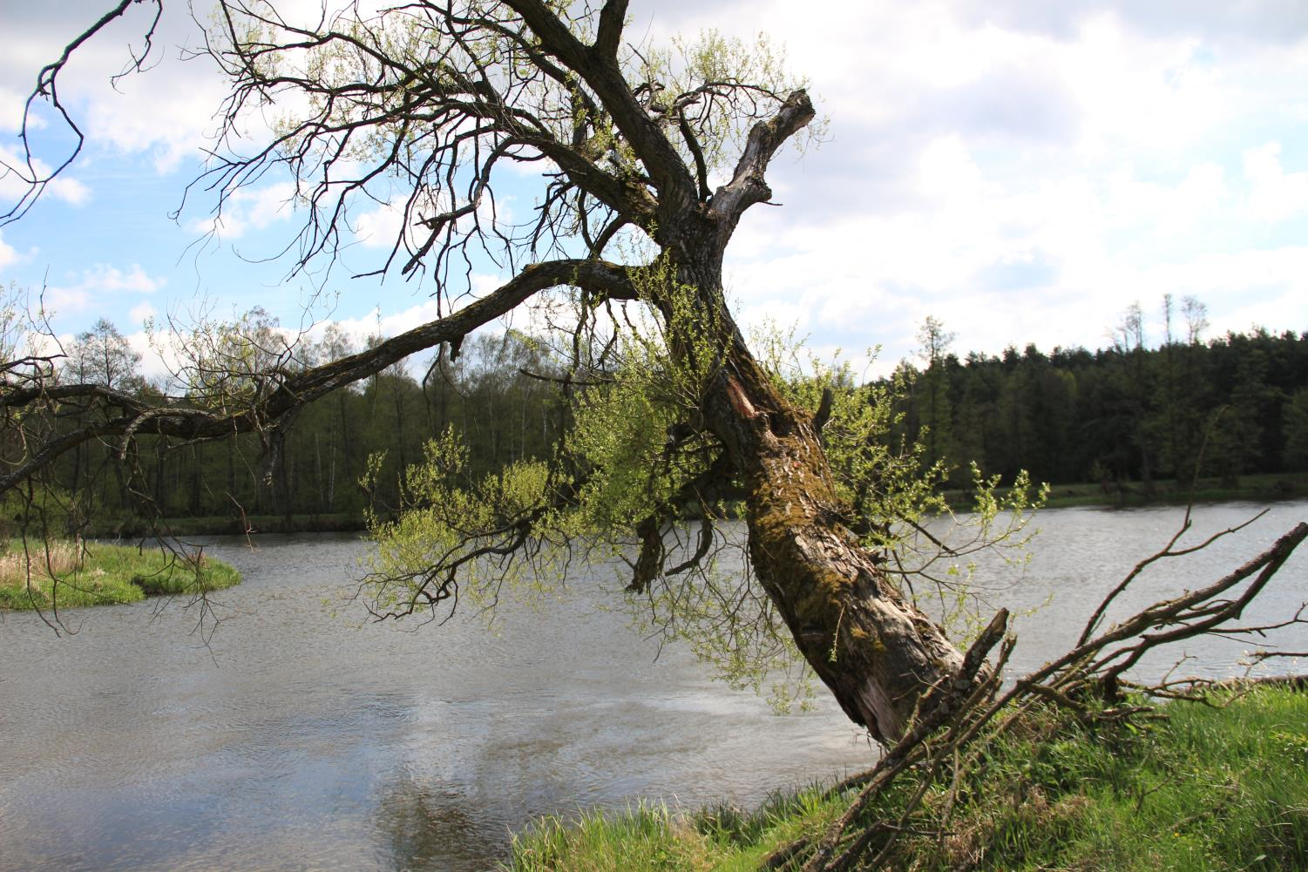
Najwyższe wzniesienia Parku dochodzą do 210 m n.p.m., a wiele z nich to wspaniałe punkty widokowe. Przeważają tereny leśne (57,4% powierzchni) a znaczny jest udział użytków rolnych (35,6% powierzchni).
Najciekawsze przyrodniczo lasy (okazałe dęby, sosny i świerki) występują w okolicach Spały, Konewki, Liciążnej, Żądłowic i Smardzewic.
W Pilicy oraz jej starorzeczach stwierdzono występowanie 28 gatunków ryb i smoczkoustych, w tym rzadkiego minoga strumieniowego. Ponadto odnotowano 9 gatunków płazów i 5 gatunków gadów. Rejon Konewki i Inowłodza jest ostoją wielu rzadkich w skali kraju gatunków owadów.
Spośród 31 gatunków ssaków 7 objętych jest ochroną prawną (w tym na uwagę zasługuje stanowisko łosia). Interesującą grupą ssaków są nietoperze. W starych bunkrach w Konewce znajduje się jedno z największych zimowisk nietoperzy w Polsce. Spośród 200 gatunków ptaków spotkać tu można bociana czarnego, zimorodka, derkacza, tracza oraz bardzo rzadkiego cietrzewia.
Największą powierzchnię zajmują zbiorowiska borowe, wśród których dominują świeże bory sosnowe z drzewostanami pochodzącymi z sadzenia. Ochroną gatunkową objęte są tu m.in.: bluszcz pospolity, wawrzynek wilczełyko, widłaki, pluskwica europejska, rosiczka okrągłolistna.
Wśród rzadkich roślin na szczególną uwagę zasługują gatunki górskie: żywiec dziesięciolistny, wroniec widlasty, trzcinnik owłosiony oraz jodła pospolita, występująca tu na granicy zasięgu.

Slide 5
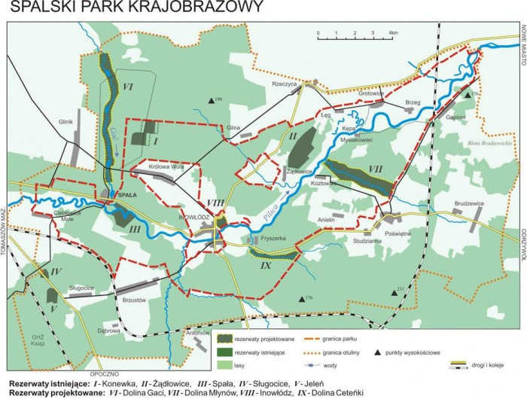
VI
I
II
III
IV
V
Na ternie Spalskiego Parku Krajobrazowego i jego otuliny istnieje 6 rezerwatów przyrody: (dowiedz się więcej - kliknij hiperłącze)
Konewka
Żądłowice
Spała
Sługocice
Jeleń
Gać spalska
I
II
III
IV
V
VI

Slide 6
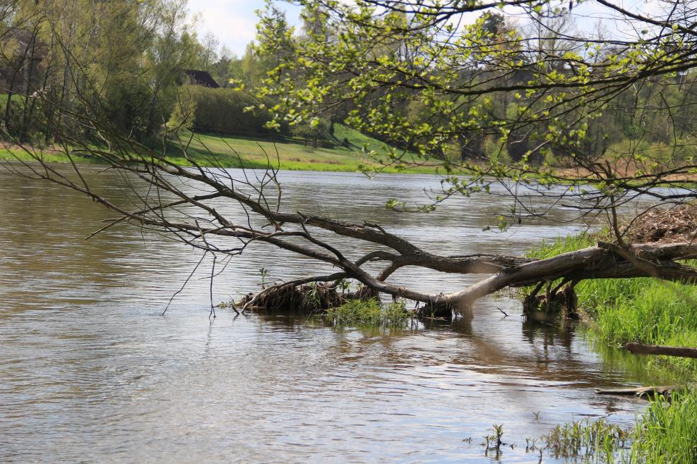
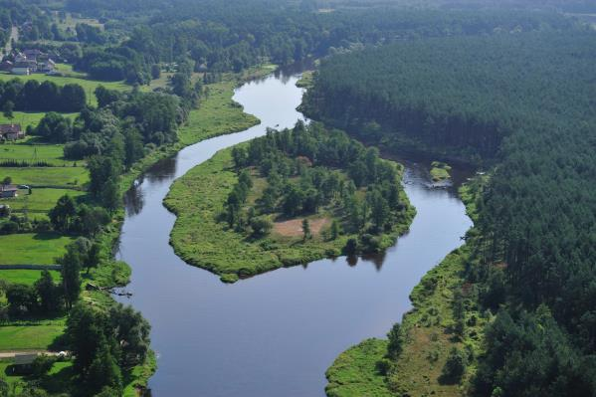
Lasy środkowego biegu Pilicy, nazywane Puszczą Pilicką tak naprawdę nie mają charakteru prawdziwej puszczy, a są one jedynie jej fragmentem. Na terenie parku przewarzają lasy sosnowe w różnym wieku, ale spotyka się również lasy mieszane i liściaste: olsy, grądy, świetliste dąbrowy oraz łęgi olszowo-jesionowe. Najciekawsze przyrodniczo lasy ze starymi drzewostanami występują w okolicach Spały, Konewki, Luciążnej, Żądłowic i Smardzewic. Łącznie na terenie parku występuje: - 19 gatunków roślin objętych ochroną całkowitą takich jak: lilia złotogłów, orlik pospolitego, widłak, storczyk, - 11 ochroną częściową takich jak: paprotka zwyczajna, pierwiosnek wyniosły, kocanek piaskowy)
Na tle równinnego, mało lesistego krajobrazu Polski Środkowej dolina rzeki Pilicy wyróżnia się malowniczością i różnorodnością krajobrazu. Pilica płynie tutaj swym naturalnym biegiem. Znajdują się na niej liczne meandry, wysepki, mielizny oraz starorzecza starzające dobre warunki siedliskowe dla wielu gatunków roślin i zwierząt.

Slide 7
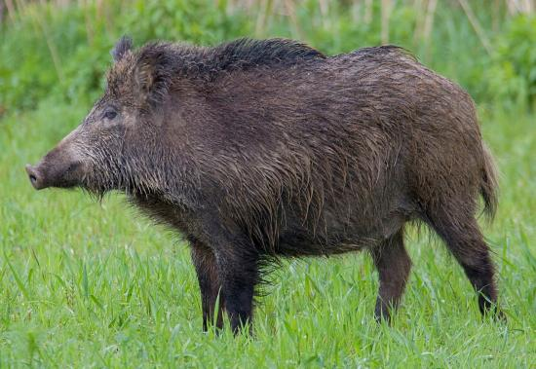
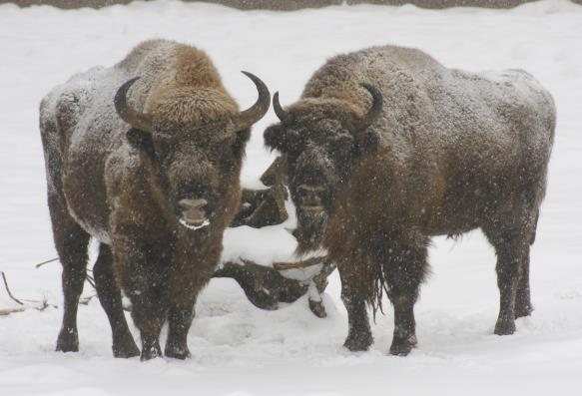
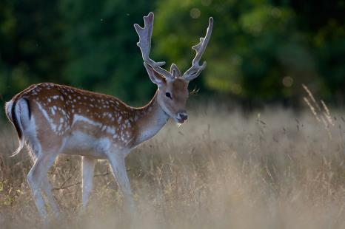
Na terenie Spalskiego Parku Krajobrazowego występuje również wiele gatunków zwierząt, a najlepiej poznaną grupą kręgowców występujących w nim są ptaki. Dotychczas na terenie parku stwierdzono 205 gatunków, w tym 140 mających tu swoje lęgowiska. Z wyjątkiem 3 gatunków (wrony siwej, sroki i gawrona) wszystkie inne ptaki bądź to podlegają ochronie, bądź też są ptakami łownymi.
Dobrze zbadane są równierz ssaki tego terenu – występuje tu 31 gatunków, z czego 7 objętych jest całkowitą ochroną, a 12 należy do zwierzyny łownej. Należy podkreślić występowanie zwierzyny grubej, a zwłaszcza dzików, saren, jeleni szlachetnych i danieli. Interesującym miejscem jest Ośrodek Hodowli Żubrów w Książu k. Smardzewic, znajdujący się od 1976 r. pod zarządem Kampinoskiego Parku Narodowego.
W wodach Pilicy występuje 28 gatunków ryb i jeden przedstawiciela smoczkoustych – minoga strumieniowego. Odnotowano również 9 gatunków płazów, w tym 6 chronionych oraz 5 gatunków gadów, wszystkich podlegających ochronie.

Slide 8
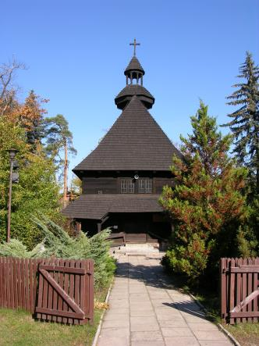
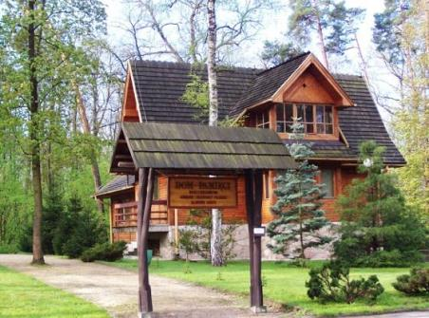
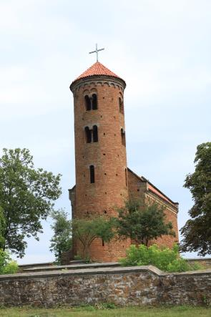
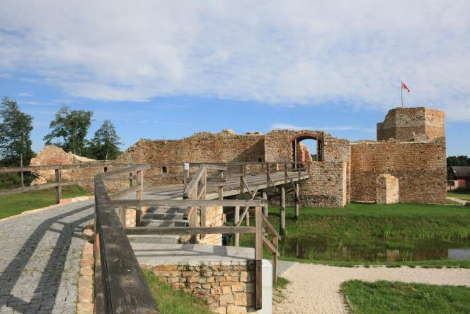
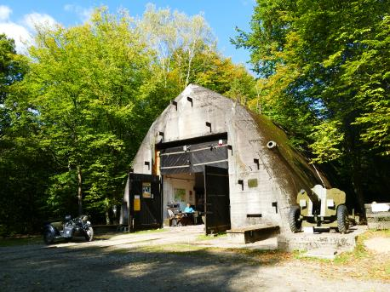
Atrakcje
Spalski Park Krajobrazowy wraz z otuliną jest obszarem o bogatej historii sięgającej średniowiecza. Duże wartości krajobrazowe, które objawiają się przede wszystkim malowniczością doliny i rzeki Pilicy, obecnością dużych kompleksów leśnych oraz usytuowaniem na skrzyżowaniu szlaków handlowych już od dawna przyciągały na ten teren wielu ludzi.
Na terenie Spalskiego Parku Krajobrazowego występują ponadto liczne zabytki techniki, takie jak wiatraki, młyny wodne i tartaki.
Warto zobaczyć
- Romański kościół pw. św. Idziego z 1086 r. w Inowłodzu,
Zamek króla Kazimierza Wielkiego w Inowłodzu,
Kościół modrzewiowy w stylu zakopiańskim w Spale z 1926 r.
Bunkry w Konewce,
- Pomnik majora Henryka Dobrzańskiego „Hubala” w Anielinie,
- Dom Pamięci Walki i Męczeństwa Leśników i Drzewiarzy im. Adama Loreta, - Obelisk św. Huberta.

Slide 9
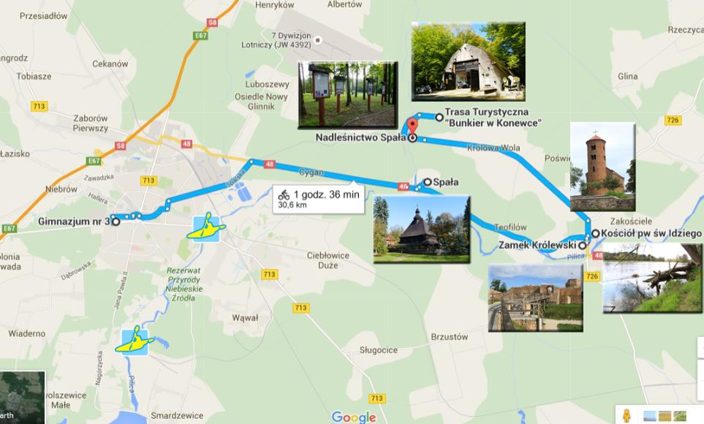
Turystyka aktywna

Slide 10
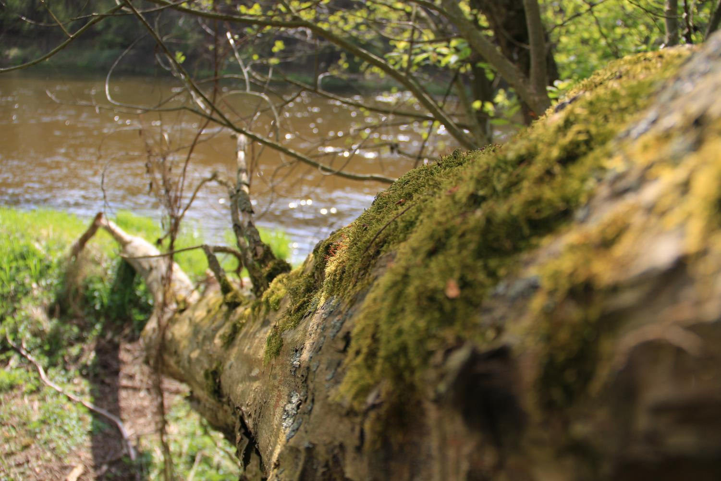
Autorzy prezentacji
Szymon Rusiecki kl. 2d
Kamil Krzeszewski kl. 2d
Maciej Szwajkowski kl. 2d
Opiekun: mgr Piotr Kaniewski
Gimnazjum nr 3 w Tomaszowie Mazowieckim im. Józefa Piłsudskiego
Kategoria: Gimnazjum
Fot.: https://pl.wikipedia.org/wiki/Dzik_euroazjatycki
http://www.spala.lodz.lasy.gov.pl/nadlesnictwo
oraz archiwum Stowarzyszenia Dolina Pilicy

